Slide 1
Родительское собрание
1-х классов

Slide 2
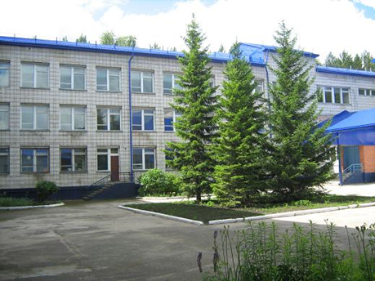
Муниципальное бюджетное общеобразовательное учреждение Академический лицей г.Томска
имени Г.А. Псахье
ул. Вавилова, д.8
(3822) 49-21-01
info@aclic.ru

Slide 3
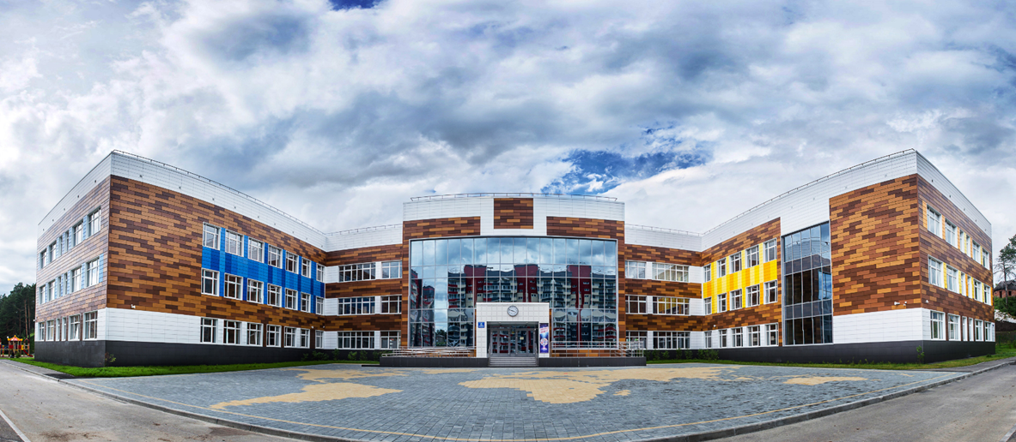
Муниципальное бюджетное общеобразовательное учреждение Академический лицей г.Томска
имени Г.А. Псахье
ул. Дизайнеров, д.4
(3822) 71-26-86
d4@aclic.ru

Slide 4
Сайт школы

Slide 6
Нормативно-правовая база
Закон об образовании
Санитарные правила для школ
Закон о правах детей
Порядок организации образовательной деятельности
ФГОС начального общего образования
ФГОС начального общего образования обучающихся с ОВЗ

Slide 7
Миссия лицея
Качественное образование для каждого

Slide 8
«Перспективная начальная школа»
( под редакцией Н.А.Чураковой)
УМК ПНШ глазами ученика
Концепция программы основана на убеждении, что все дети способны успешно учиться в начальной школе, если для них созданы необходимые условия. Учёт возраста школьников делает процесс обучения успешным. Технология обучения нацелена на решение следующих задач:
• Помочь школьнику наиболее полно реализовать свой потенциал, раскрыть свою индивидуальность
• Воспитать в ученике те качества личности, которые необходимы в общении, в ходе выполнения совместных дел
• Сохранить душевное эмоциональное благополучие каждого учащегося

Slide 9
Академкнига

Slide 10
Учебный план первоклассника
БАЗОВАЯ ЧАСТЬ (уроки + внеурочная деятельность) | ПЛАТНЫЕ ОБРАЗОВАТЕЛЬНЫЕ УСЛУГИ | ДОПОЛНИТЕЛЬНОЕ ОБРАЗОВАНИЕ
20 ч в неделю (уроки + ВУД до 5 часов в неделю (обязательно и по выбору) | ЛОПС рус.язык ЛОПС матем. ЛОПС геометрия РИСП ИОП англ.язык «Учимся играя» | По выбору ребенка и родителей при наличии программ дополнительного образования в ОУ
Ежедневно не более 5-ти уроков
Классный руководитель | Педагог по сопровождению индивидуального развития обучающегося - ПСИРО | Педагоги дополнительного образования

Slide 11
Учебный график
Начальная школа расположена в двух корпусах:
ул. Вавилова,8 и ул.Дизайнеров,4.
Всего обучающихся начальной школы -1386, педагогов - 39.
Начало занятий I смены – 8:00, II смены – 14:00.
1 - 4 классы (пятидневная учебная неделя)

Slide 12
Учебный год
1 четверть - с 01.09.2020 по 24.10.2020
2 четверть - с 09.11.2020 по 26.12.2020
3 четверть - с 11.01.2021 по 20.03.2021
4 четверть - с 29.03.2021г. по 22.05.2021
Год С 01.09.2020 по 22.05.2021 - 34 недели, 1 классы – 33 недели
дополнительные каникулы для обучающихся 1-х классов в середине февраля

Slide 13
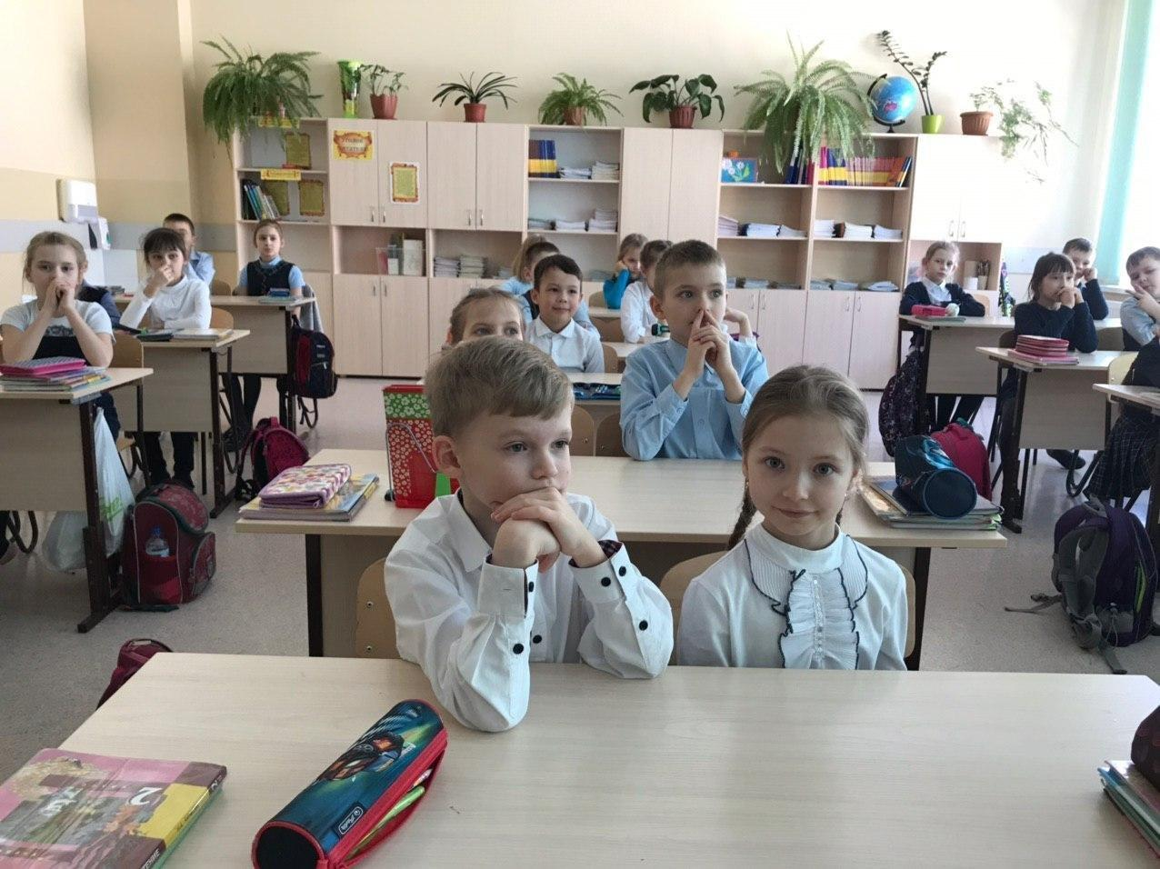
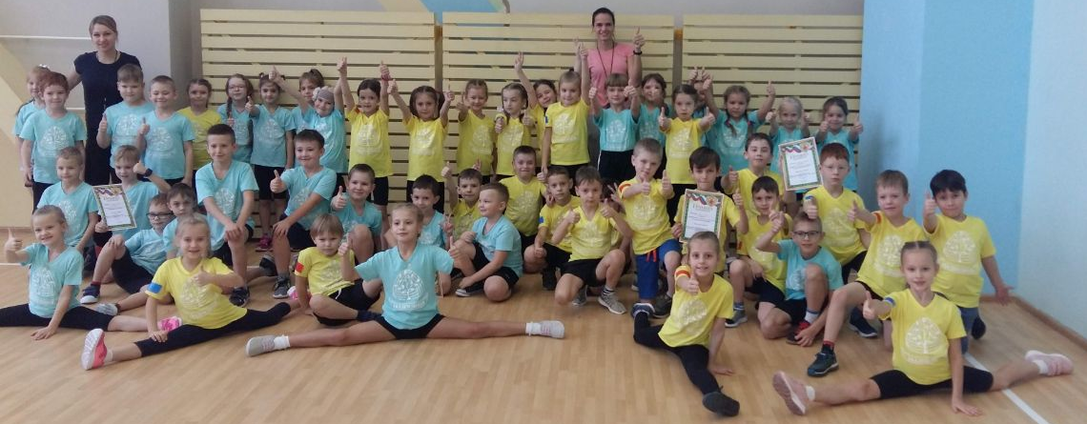
Положение о школьной форме и внешнем виде обучающихся МБОУ Академического лицея г. Томска (с изм. от 1.09.2017).
Приказ №260 от 16 июня 2017 года.
Основные требования к школьной форме и внешнему виду обучающихся
Стиль одежды - классический, деловой. Школьная форма
Школьная форма подразделяется на парадную, повседневную и спортивную.

Slide 14
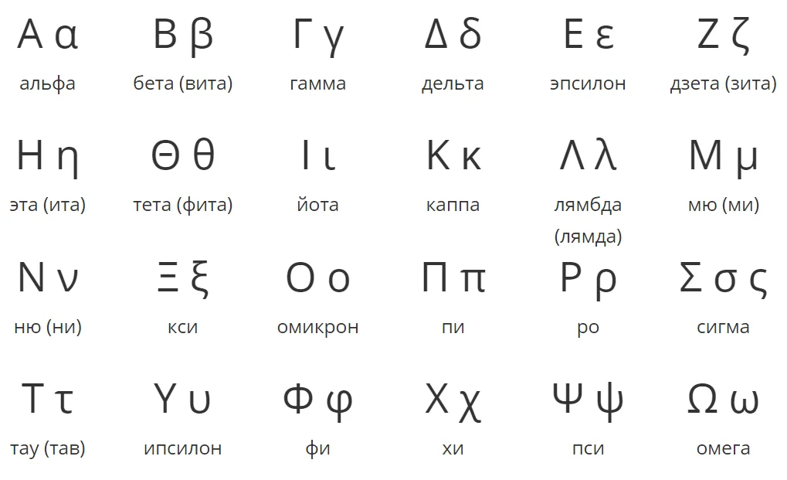
Греческий алфавит

Slide 15
Итоги тестирования
Рекомендации для родителей
по определению и профилактике проблем обучения в начальной школе

Slide 16
Деление на классы:
Гендерное равенство
Уровень подготовки дошкольника
Классы равные
Литера не имеет значения

Slide 17
Ссылка

Slide 18
Порядок обращений
Классный руководитель
Зам.директора по УР в нач.школе
Директор ОУ
Учредитель

Slide 19
Мы всегда рады
сотрудничеству!!!
Тараданова Светлана Павловна -
+7 3822 712729 8-903-953-20-49
semenova@aclic.ru
заместитель директора по УВР (1-4 классы) каб.2005

